Slide 1

맑고 매력있는 세계도시 서울
2012’
미술작품교류기획전
『서울의 미(美)』
서울
▣ 일시 : 2012. 8. 27 ~ 9. 2
▣ 장소 : 광교(청계천)갤러리
일본
▣ 일시 : 2012. 8. 6 ~ 8. 10
▣ 장소 : 동경 한국문화원 갤러리-Mi
사단법인
한국교육문화원
KOREA EDUCATION CULTURE CENTER, INC

Slide 2
환 영 사
서울 시민의 예술적 욕구를 만족시키고
나아가 문화예술 발전의 큰 밑거름이
된다고 믿어 의심치 않습니다.
아름답고 깨끗한 도시는 그 외관 뿐 아니라 그에 걸 맞는 역사적 정체성과 문화예술의 향기가 함께하는 도시라야만 진정한 명품도시라 할 것입니다.
그러한 점에서 이번 교류기획전은 시간과 공간 언어의 장벽을 넘어 시민에게 깊은 감동과 또한 가슴으로부터 우러나오는 우리의 감성을 일깨우며 나아가 삶의 질을 풍요롭게 해 줄 것입니다.
출품하시는 국내 작가 여러분과 재외동포 작가들의 땀과 고뇌로 빚어낸 수준 높은 미술작품이 서울 시민의 예술적 욕구를 만족 시키고 나아가 문화예술 발전의 큰 밑거름이 된다고 믿어 의심치 않습니다.
매년 실시하는 미술작품 교류 기획전의 성공적인 개최를 위하여 많은 애를 쓰시는 모든 분의 노고에 다시 한 번 감사를 드리며, 이번 기획전에 참여하신 모든 분들과 시민 여러분의 앞날에 건강과 행운이 함께 하시기를 기원합니다.
“맑고 매력 있는 세계도시 서울”
미 술 작 품 교 류 기 획 전

Slide 3
미술작품교류기획공모전
조직위원회조직도
총 재
고 문
위 원 장
집 행 위 원 장
중 앙 지 부
문 화 예 술 국
시 도 지 부
사 무 처
(사 무 총 장)
홍 보 / 섭 외
미 술 분 과
한국화
서양화
수채화
서 예
목조각

Slide 4
▣ 행사개요
♣ 행 사 명 : 미술작품교류기획전
♣ 주 제 : 맑고 매력 있는 세계도시 서울
『서울의 미(美)』
♣ 서울 전시
일시 : 2012. 8. 27 ~ 9. 2
장소 : 광교(청계천)갤러리
♣ 일본 전시
일시 : 2012. 8. 6 ~ 8. 10
장소 : 동경 한국문화원 갤러리-Mi
서울의 모습을 주제로 과거, 현재, 미래의 모습을
다양한 장르로 표현하여 전통과 첨단이 어우러지는
문화도시의 맑은 서울, 매력적인 서울을 표현한 작품

Slide 5

▣ 목 적
전통과 첨단이 어우러진 문화도시로 맑은 서울, 매력적인 서울을 다양한 장르의 작품을 전시하며, 또한 서울과 자매 도시인 일 본 동경에서의 작품 전시회를 통해 수도 서울을 세계에 알림을 목적으로 한다.
▣ 전시성격
시간과 공간의 벽이 없는 청계천(광교) 갤러리에서
전시함으로 시민에게 다가가는 문화체험의 장
문화시민으로 자긍심 함양
세계 속에 서울 홍보
시민과 함께하는 문화예술
다양한 장르로 서울을 표현

Slide 6
▣ 전시부문
서양화 / 한국화 / 수채화
총 50여 점의 작품 전시
▣ 작품규격
10호 이내로 창작 작품에 한함
국내외 미 발표된 작품
▣ 작품출품내용
서울의 모습을 주제로 과거, 현재, 미래의 모습을 다양한
장르로 표현하여 전통과 첨단이 어우러지는 문화도시의
맑은 서울, 매력적인 서울을 표현한 작품
▣ 참가 자격 및 대상
대한민국 국민 및 재외동포
학생은 지도교사 및 학교장 추천에 의한 참가 .
*학생의 입상한 작품은 기성작가와 함께 전시하고 참가
부문별 시상한다
▣ 행사추진방법
◎ 원활한 행사추진을 위하여 작가대표 1인을 선정한 후 제반 사항
등을 집행부와 협의한다.
◎ 행사의 권위와 원만한 집행을 위하여 행사임원을 선정 추대
◎ 작품의 입, 출고, 전시, 전시장 요원 등 제반 사항은 추진 위원
회에서 진행한다.

Slide 7
참가 안내
▣ 신청서 및 작품제출 기간 :
*신 청 서 : 2012년 6월 1일 ~ 7월 10일
*작품제출 : 2012년 7월 20일 까지
※ 작품 제출시 액자는 유리를 빼고 제출해 주시기 바랍니다.
▣ 접수방법 : (온라인 접수만 가능)
데이콤웹하드 - www.webhard.co.kr
ID : koecc PW: koecc 입력 후, 한국교육문화원
폴더에 참가신청서 다운로드 하시어 공란 기입 후 작
품 사진과 함께 업로드 하여 주시기 바랍니다.
☞ 본원 참가 신청서 양식만 유효함..
▣ 행정사무처 및 집행본부
◎ 주소 : 서울특별시 종로구 신문로2가 1-107
서울시교원단체총연합회 3층
사단법인 한국교육문화원 문화 예술팀
◎ 부서 /담 당자 : 박은수
◎ 연락처 : TEL. 02)720-8681 / FAX. 02)720-8680

Slide 8
SEOUL
City of Culture and Art
(앞면)
제출서류서식
2012 미술작품국제교류기획전 출 품 신 청 서
출 품 자 | 성 명 |  | 사 진
 | 한자성명
 | 영문성명
 | 주 민 등록번호 | -
 | 연 락 처 | TEL. ( ) - H.P. ( ) -
 | 주 소 | ( - )
 | E-mail | @
본인은 2012 “맑고 매력 있는 세계도시 서울” 미술작품교류기획전의
개최요강을 준수하여 위와 같은 내용으로 출품 하고자 합니다.
2012년 월 일
출품자 : (서명)
사단법인 한국교육문화원 귀중

Slide 9
SEOUL
City of Culture and Art
(뒷면)
제출서류서식
2012 미술작품국제교류기획전 출 품 신 청 서
출품분야
작 품 명
규 격
작품소개
작가프로필
기타사항
사단법인 한국교육문화원 귀중

Slide 10
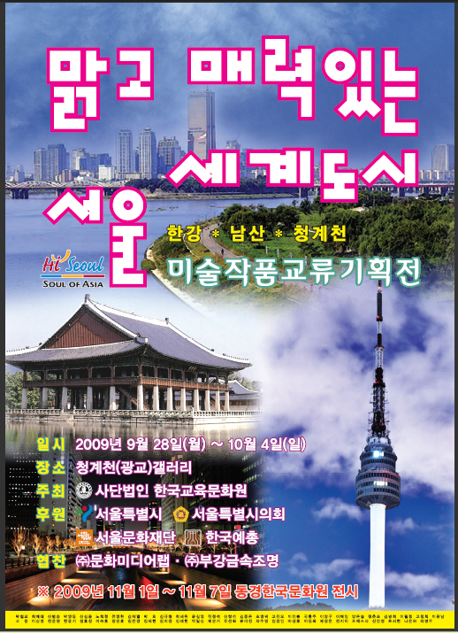
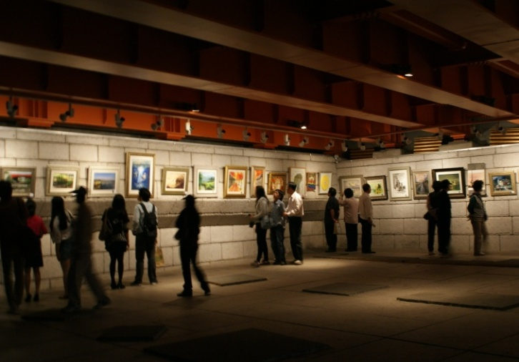
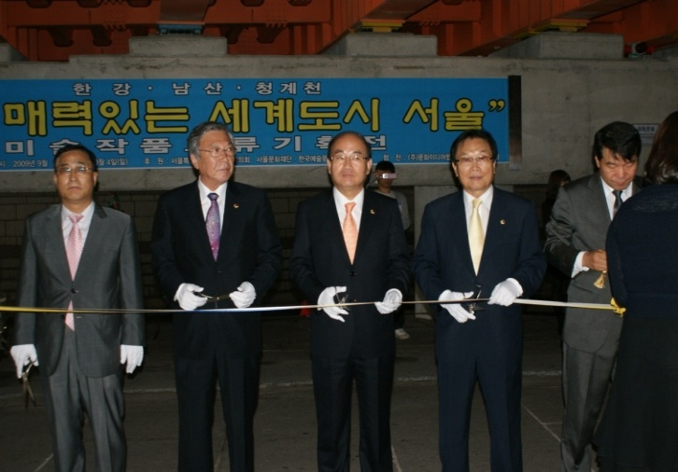
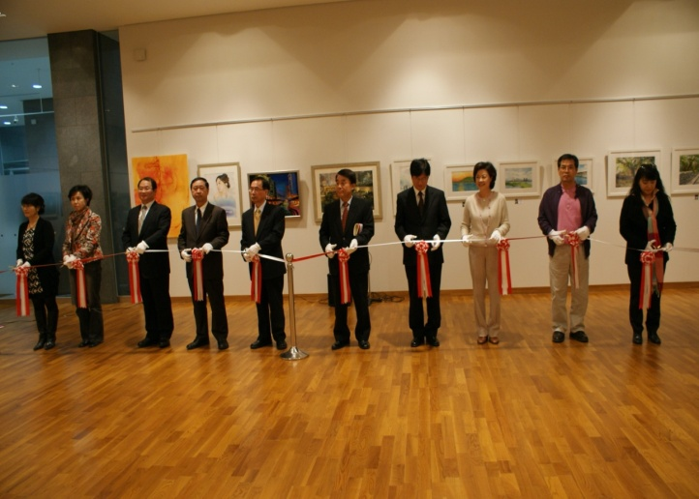
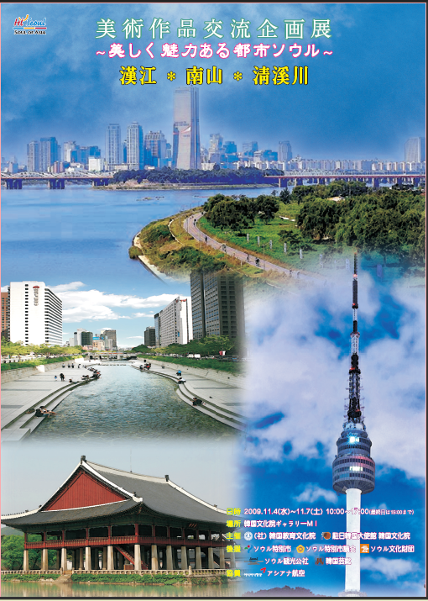
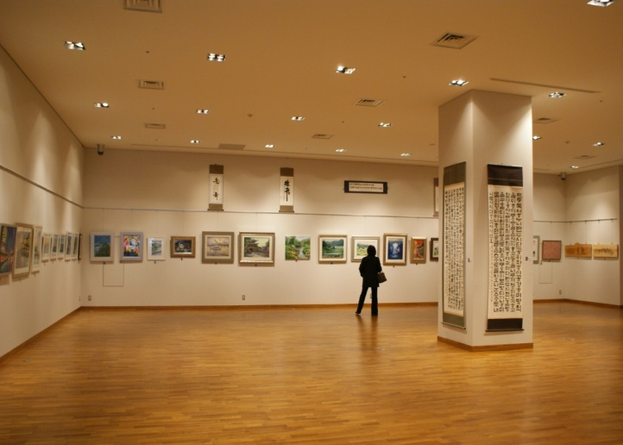
서울미술전행사관련포스터&사진
동경미술전행사관련포스터&사진

